Slide 1
Acides gras :
Molécules à longue chaîne carbonée de la famille des acides carboxyliques
( groupe carboxyle)

Slide 2
4 exemples proches :
insaturés
Saturé
(remarquez la numérotation à l’envers…)

Slide 3
Signification des termes « saturé » et « insaturé »
Saturé : qui ne peut pas se transformer en fixant des atomes supplémentaires.
- Ne peut pas servir de support (substrat) à une réaction d’addition
- N’est constitué que de simples liaisons et ne contient pas de chaîne cyclique
Insaturé : peut fixer des atomes supplémentaires…
…par addition sur une double (ou triple) liaison, par ouverture d’un cycle.
Nombre d’insaturations, exemples avec des formules développées :
Et avec la formule brute, comment deviner ?

Slide 4
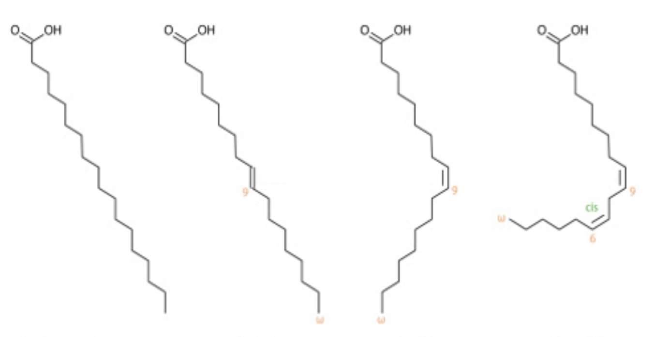
Revenons à nos acides gras
- Le caractère «saturé » ou « insaturé » pour les acides gras ne concerne que la chaîne hydrocarbonée
(le groupe carboxyle possédant une insaturation)

Slide 5
Acide élaidique et acide oléique :
Des diastéréoisomères Z/E !
- Lequel des deux est un solide à température ambiante (l’autre étant liquide) ?
Et l’acide stéarique à température ambiante :
solide ou liquide ?
E Z

Slide 6
Les acides gras et l’alimentation :
(version très simplifiée et résumée)
Insaturés Z
- Plutôt bons pour la santé :
- Pas très bons pour la santé :
Saturés et insaturés E
Mais alors, pourquoi les chimistes cherchent-ils souvent à transformer les acides gras insaturés en acides gras saturés ?
Les insaturés sont plus propices à la dégradation (par oxydation).
Pourquoi ??
Parce que C=C !!
Discussion (oxydation, zone de forte densité électronique, …)

Slide 7
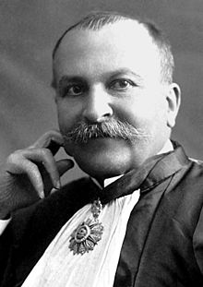
Hydrogénation !

Slide 8
Hydrogénation catalytique…
Syn (cis) addition de H₂ :

Slide 9
Exemple : syn-addition de H₂ sur le pent-2-ène (E) :
La molécule obtenue est-elle chirale ?
Obtient-on certains stéréoisomères plutôt que d’autres ?

Slide 11
Prolongement « oxydation d’une double liaison C=C » : l’effaceur d’encre !
On le note HB²⁻, d’accord ?
Le bleu d’aniline…

Slide 12
Les ions hydrogénosulfite HSO₃⁻, présents dans le blanc de l’effaceur d’encre, peuvent réduire HB²⁻
HB²⁻ est réduit en H₃B²⁻
HSO₃⁻ est oxydé en HSO₄⁻
Ça efface ???

Slide 13
Et si on a affaire à une encre beaucoup plus résistante ??

